Slide 1



آموزش مهارت های دیجیتال – رمزهای عبور و تایید هویت دو-مرحله ای
پروگرام قهرمانان جامعه
2025

Slide 2
یادداشت های مربی، – رمزهای عبور و تایید هویت دو-مرحله ای
این جزوه را برای شرکت کنندگان چاپ کنید:
  رمزهای عبور
  یک کپی از این سلاید ها را همراه با بخش نوت اش برای استفاده خود تان هنگام ارائه نمودن چاپ کنید
بخوانید:
  تمام سلاید ها را، و از آشنا نمودن خود تان با محتوای آن مطمئن شوید،
  جزوه شرکت کنندگان را.
اگر کدام سوال داشتید قبل از جلسه با Elliot به نشانی Elliot@wacoss.org.au به تماس شوید
قبل از ارائه نمودن این سلاید را حذف/پنهان کنید و در سلاید آخری زمان/تاریخ جلسه بعدی را به روزرسانی کنید.
شما می توانید هرگونه عکس ها را با تصویرهایی که از جامعه خود دارید با استفاده از کمپیوتر یا موبایل خود تبدیل کنید.

Slide 3
قدردانی از کشور
ما میدانیم که بر سرزمین بومیان هستیم. ما به مردمان بومی این سرزمین احترام داریم.
مردمان بومی سالهای زیادی در این سرزمین زندگی کرده اند.
ما به تمام مردمان بومی و بزرگان آنها احترام داریم.
ما چیزهای زیادی را از تجارب آنها می آموزیم.
این سرزمین همیشه سرزمین بومی بوده است و خواهد ماند.

Slide 4
رمزهای عبور و تایید هویت دو-مرحله ای
پروژه فراگیری دیجیتال استرالیای غربی

Slide 5

خلاصه جلسه
این جلسه موارد زیر را تحت پوشش قرار خواهد داد:
رمزهای عبور چیست.
طرز ایجاد نمودن یک رمزعبور قوی.
ایمن نگه داشتن رمزهای عبور تان.
تایید هویت دو-مرحله ای.
Notes:
به همه سلام کنید، خود را معرفی کنید و دلیل حضور خود را توضیح دهید.
هدف ورکشاپ را توضیح دهید. برای فراهم کردن یک مرور کلی از مصونیت رمز عبور و تأیید هویت دو مرحله‌-ای.
اهمیت رمزهای عبور و تأیید هویت دو مرحله‌-ای را برای کار، آموزش و زندگی برجسته بسازید. بحث کنید که رمزهای عبور در همه‌جا ضرورت است و برای بسیاری از چیزها استفاده می‌شوند.

Slide 6

معرفی ها
خود تان را به گروپ معرفی کنید
تجربه خود با رمزهای عبور را شریک سازید – آیا بعد از آموزش تان آنها را تغییر دادید؟
Notes:
از هر اشتراک‌کننده بخواهید که خود را معرفی کند. آن‌ها باید نام خود و یک نکتهٔ جالب در مورد خودشان را شامل بسازند.
هر معرفی را به 30 ثانیه محدود کنید تا کوتاه و جالب باقی بماند.

Slide 7
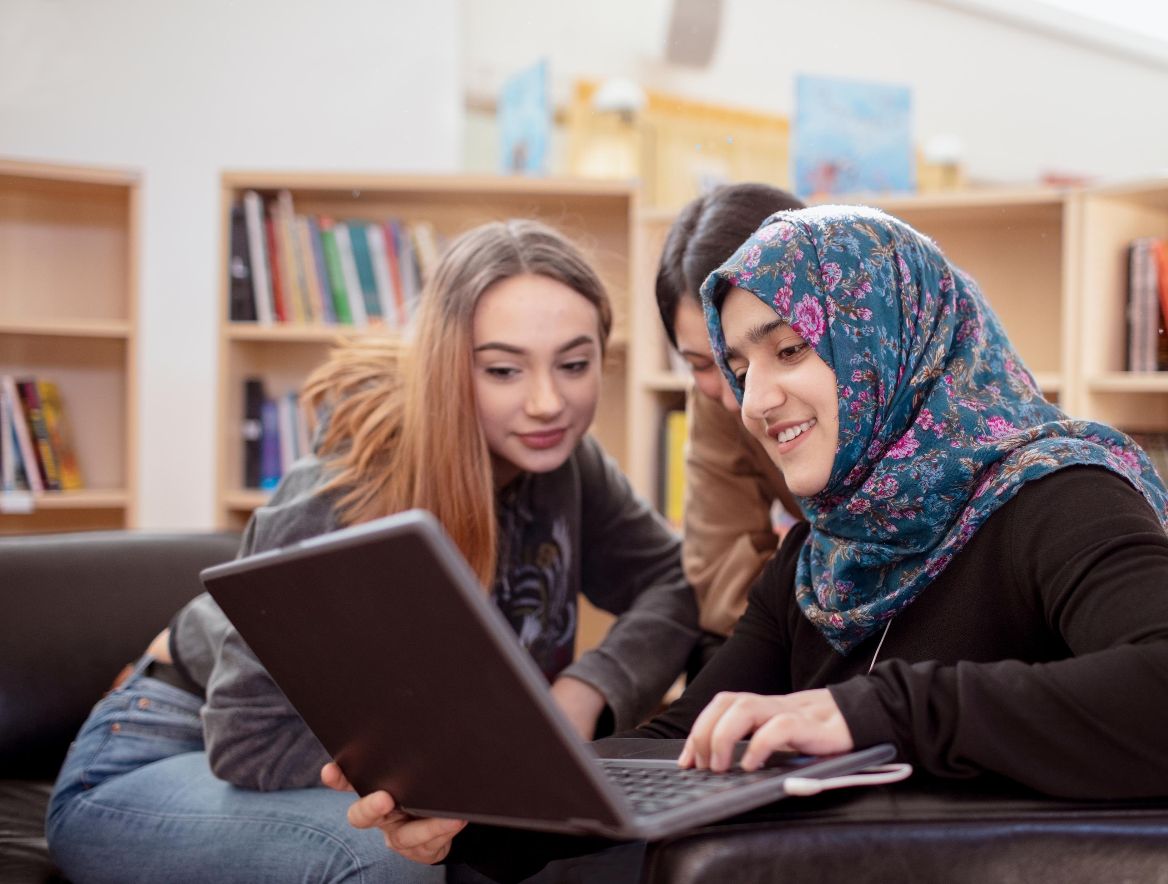
رمزهای عبور چیست؟
یک رمزعبور عبارت از یک اصطلاح یا کلمه مخفی است که برای محافظت از حساب های کاربری آنلاین تان استفاده میشود.
این در ایمن نگهداشتن معلومات شخصی تان کمک میکند.
Notes:
معرفی.
توضیح دهید که رمز عبور چیست و چرا برای محفوظ نگهداشتن چیزها مهم است.
توضیح دهید که رمزهای عبور نباید با دیگران شریک ساخته شوند.
سوال تعاملی.
از شرکت کنندگان بپرسید: چند حساب کاربری شما با رمز عبور استفاده می‌شود؟
بپرسید که آیا برای حساب‌های مختلف از یک رمز عبور یکسان استفاده می‌کنند؟
مثال ها.
مثال های زیر را نشان دهید:
رمزهای ضعیف - «password123»
رمزهای قوی - «P@ssw0rd!2025»

Slide 8

کلمه خاص تان؟
https://youtu.be/aHaBH4LqGsI?feature=shared&t=55
Watch from 0:55 - 3:42

Slide 9

ایجاد نمودن رمزهای عبور قوی
از ترکیبی از حروف، اعداد و نشانه‌ها استفاده کنید.
از معلوماتی که حدس زدن آن آسان است مانند نام یا تاریخ تولد خود استفاده نکنید.
عبارت رمزی Passphrase)): یک سلسله کلمات طولانی که به‌خاطر سپردن آن آسان اما حدس زدن آن دشوار است.
نمونهٔ یک رمز قوی: «Table1Shirt2Flower!»
نمونهٔ یک عبارت رمزی: «SunnyBeach2025!»
این نمونه‌ها را به عنوان رمزهای واقعی خود تان استفاده نکنید.
Notes:
توضیح.
اهمیت استفاده از کارکترهای مختلف برای ایجاد رمزعبورهای قوی را توضیح دهید.
عبارت عبور.
مفکوره عبارت عبور را معرفی کنید.
این عبارت از یک سلسله طولانی کلمات است که به آسانی می توانید حفظ کنید ولی هنوزهم ایمن است.
مثال.
یک مثال عبارت عبور مانند «SunnyBeach2025!» را نشان دهید.
توضیح دهید که چرا این قوی است – این عبارت کلمات را با اعداد ترکیب میکند و به یاد آوردن آن آسان است.
ایجاد عبارت عبور.
چند کلمه تصادفی را انتخاب کنید که برای شما معنی دار باشد.
آنها را با اعداد یا سمبول ها ترکیب کنید.
مطمئن شوید که این به اندازه کافی طولانی باشد تا مصئون باشد مگر به یاد داشتن آن برای شما آسان باشد.
فعالیت.
از اشتراک کنندگان بخواهید تا عبارات عبور خود را با استفاده از طریقه تشریح-شده ایجاد کنند.
مردم را تشویق کنید تا جواب های خود را به اشتراک نگذارند مگر اینکه آنها از آنها استفاده نکنند!

Slide 10

نکاتی برای حفظ نمودن رمزهای عبور
یک داستان یا عبارت ایجاد کنید.
برای مثال،
“Thecommunitycentrehasfreewifi" از بازدید تان از مرکز خدمات جامعه.
نمونهٔ یک رمز قوی:
"C0mmun1tyC#ntr3h@sfreeWiFi"
Notes:
در مورد روش های ایجاد رمزهای عبور که روی صفحه وجود دارد بحث کنید.
یک سلسله کلمات را برای یک عبارت عبور فکر کنید که هیچ کس قادر به حدس زدن آن نباشد
هر چه رمز عبور/عبارت عبور طولانی تر باشد، شکستن آن سخت تر است.

Slide 11

تایید هویت دو-مرحله ای(2FA)
2FA یک لایهٔ اضافی امنیتی به حساب‌های کاربری شما اضافه می‌کند.
این نیازمند یک مرحله دوم است، مانند یک کد که بعد از وارد کردن رمز عبور به تلیفون شما فرستاده می‌شود.
Notes:
تأیید هویت دو-مرحله ای مرحله دوم بعد از رمز عبور شما زمانیکه به حساب های آنلاین وارد میشوید است.
این بررسی میکند که آیا شما واقعاً خود تان هستید که تلاش میکنید وارد شوید. از آن برای حساب بانکی تان استفاده کنید تا در محافظت از آن در مقابل مجرمین کمک کند.
مرحله دوم میتواند اینها باشند:
کد یک باره که به موبایل یا ایمیل شما ارسال میشود،
یک شماره پین،
یک اسکن اثر انگشت شما، یا
یک اسکن صورت شما.
نکته مهم: تأیید هویت دو مرحله ای را در تمام حساب های مهم آنلاین خود تنظیم کنید.

Slide 12

تنظیم نمودن 2FA
به تنظیمات حساب کاربری خود بروید.
به دنبال امنیت یا گزینه ای تایید هویت دومرحله ای باشید.
برای تنظیم نمودن از دستورالعمل ها پیروی کنید.
Notes:
تنظیم نمودن تایید هویت دو-مرحله ای در گوگل
به تنظیمات حساب گوگل خود بروید:
از myaccount.google.com بازدید کنید.
با استفاده از حساب گوگل خود وارد شود.
به بخش امنیت حساب خود بروید:
به گزینه «Security» در طرف چپ کلیک کنید.
تایید هویت دو-مرحله ای را تنظیم کنید:
در قسمت «Signing in to Google»، «2-Step Verification» را پیدا نمودن بالای آن کلیک کنید.
بالای «Get Started» کلیک نموده و از دستورالعمل های پیروی کنید.
طریقه تایید هویت خود را انتخاب کنید:
شما میتوانید انتخاب کنید که کد ها را از طریق پیام کتبی یا تماس تلیفونی دریافت کنید. شما همچنان میتوانید از یک اپلیکیشن تصدیق کننده هویت مانند Google Authenticator استفاده کنید.
برای تکمیل کردن تنظیمات دستورالعمل ها را دنبال کنید.
بعضی از بانک ها یا خدمات دیگر تایید هویت دو-مرحله ای را برای بعضی چیزها اجباری میسازد. بطور مثال انتقال پول به کسی که شما برای بار نخست به او انتقال میدهید.

Slide 13

منابع مفید
به جزوه مراجعه کنید یا به نشانی های زیر بروید:
https://goodthingsaustralia.org/wp-content/uploads/2024/05/smithfamily_strong_passwords.pdf
https://www.cyber.gov.au/protect-yourself/securing-your-accounts/passphrases
برای کسب معلومات راجع به داشتن رمزعبور/عبارت رمزی قوی و ایمن.

Slide 14
بازتاب جلسه
این جلسه موارد زیر را تحت پوشش قرار میدهد:
رمزهای قوی وتایید هویت دو-مرحله ای کمک می‌کنند حساب‌های شما محفوظ بمانند.
به یاد داشته باشید که برای حساب‌های مختلف از رمزهای عبور متفاوت استفاده کنید.
همیشه هر جا که امکان دارد تایید هویت دو-مرحله ای را فعال بسازید.
آیا کدام سوال دارید؟
Notes:
با استفاده از نکات روی سلاید بازتاب کنید و به هر سوال که کسی ممکن داشته باشد جواب دهید.

Slide 15
با سپاس!
وقت جلسه بعدی:

Slide 16
با سپاس
پروگرام قهرمانان جامعه

